Slide 1

找一找

Slide 3
1
1
2
4
2
4
3
3

Slide 4

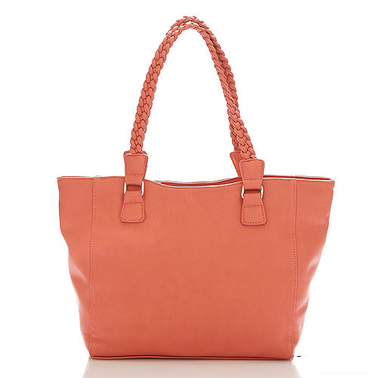

Slide 5
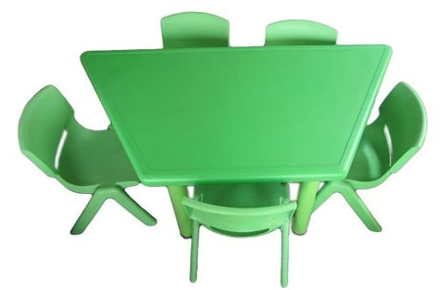
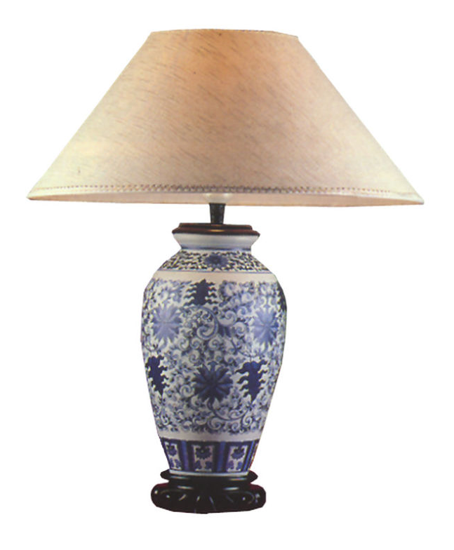

Slide 6
